Slide 1

Debate Presidencial 2023 Segunda vuelta
Fernanda Jurado
María José Jurado

Slide 2
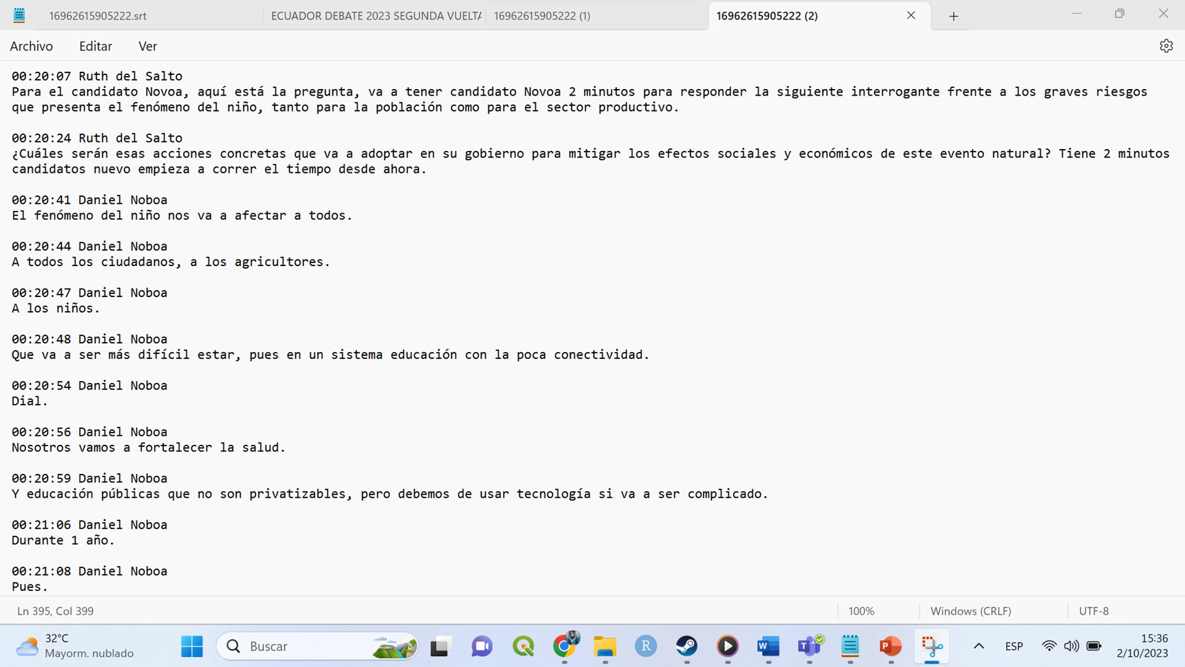
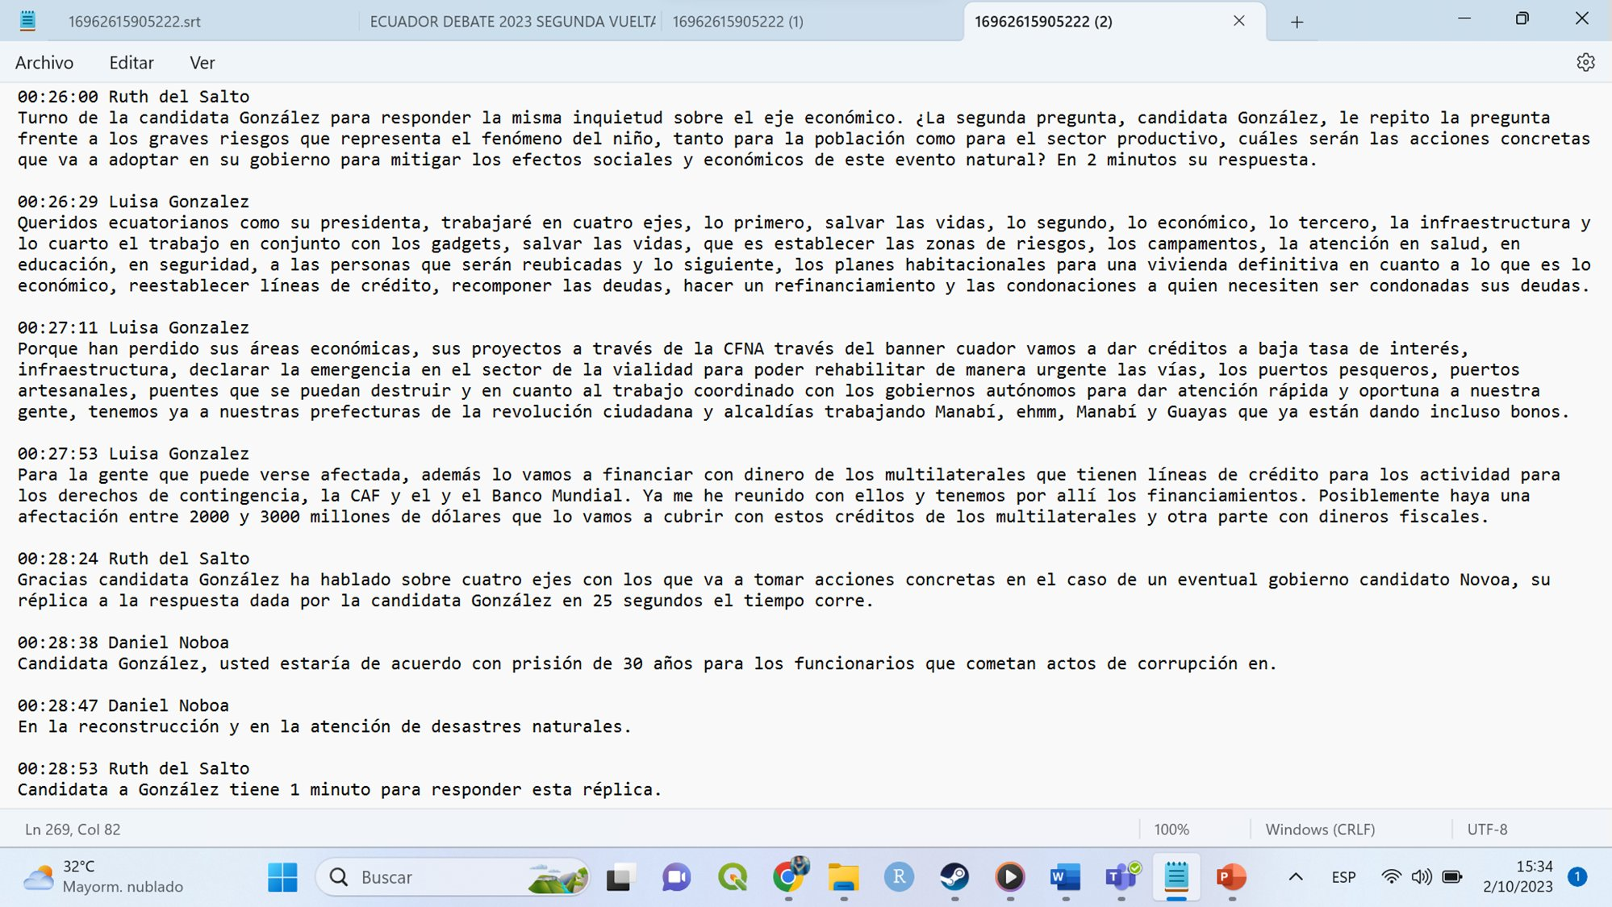

Obtención de los datos
Trabajé con una inteligencia artificial (IA) para transcribir el Debate Presidencial. Durante este proceso, la IA detectó una diferencia notable en el ritmo de habla de ambos candidatos. Daniel Noboa, realiza pausas cada 3 segundos entre cada oración, mientras que Luisa González habla de manera fluida y continua
Autor: Fernanda Jurado
Colab: María José Jurado

Slide 3
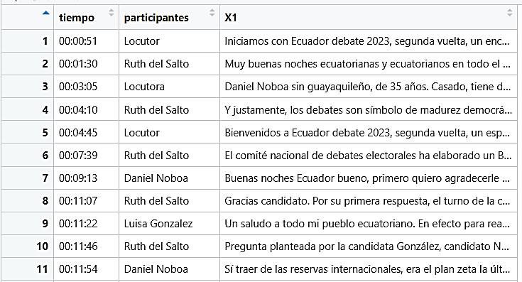
Muestra de la data
Los datos se organizan conforme a la participación de cada actor en el debate, lo que incluye el momento en que intervinieron, quiénes fueron los participantes y el texto del diálogo pronunciado en ese segmento.
De esta manera, se organizarán y presentarán estos elementos de manera coherente y comprensible para el análisis del debate.
Autor: Fernanda Jurado
Colab: María José Jurado

Slide 4
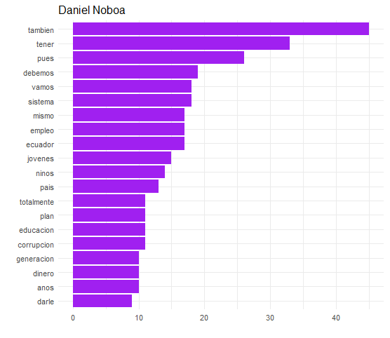
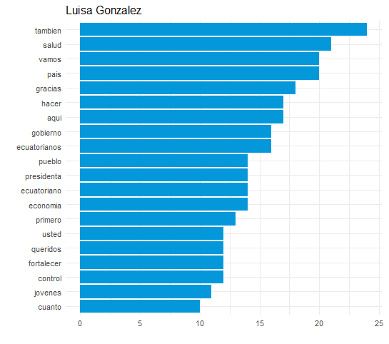
Palabras frecuentes
Daniel Noboa:
“también” 45
“tener” 33
“pues” 26
Luisa Gonzalez
“también” 24
“salud” 21
“país” 20
Considerar que para el análisis fueron eliminados los stopwords (ej: el, la, de, del, etc.
Autor: Fernanda Jurado
Colab: María José Jurado

Slide 5
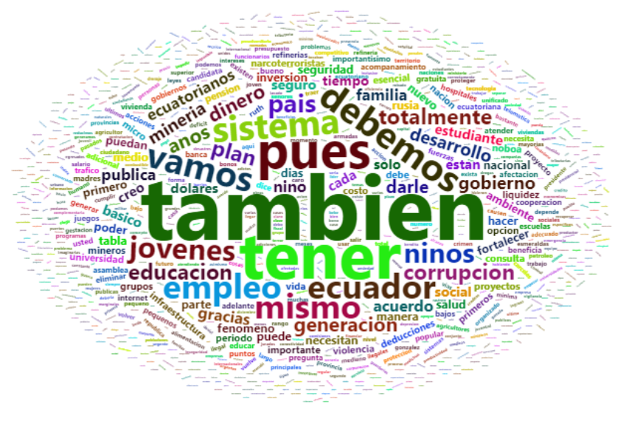
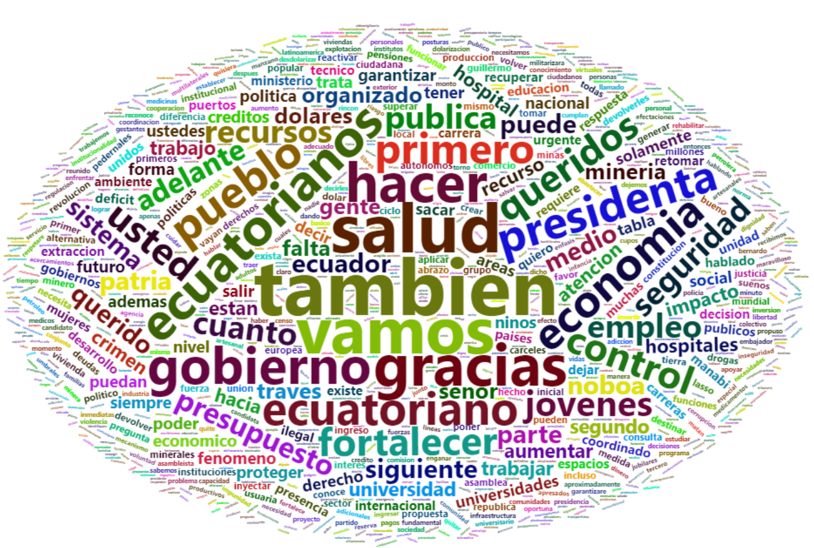
Nube de palabras
Daniel Noboa
Luisa Gonzalez
Autor: Fernanda Jurado
Colab: María José Jurado

Slide 6
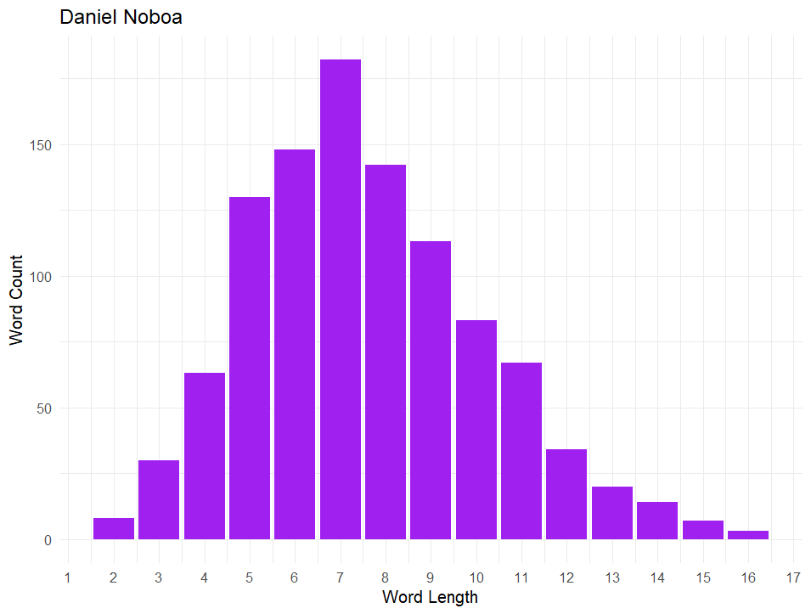
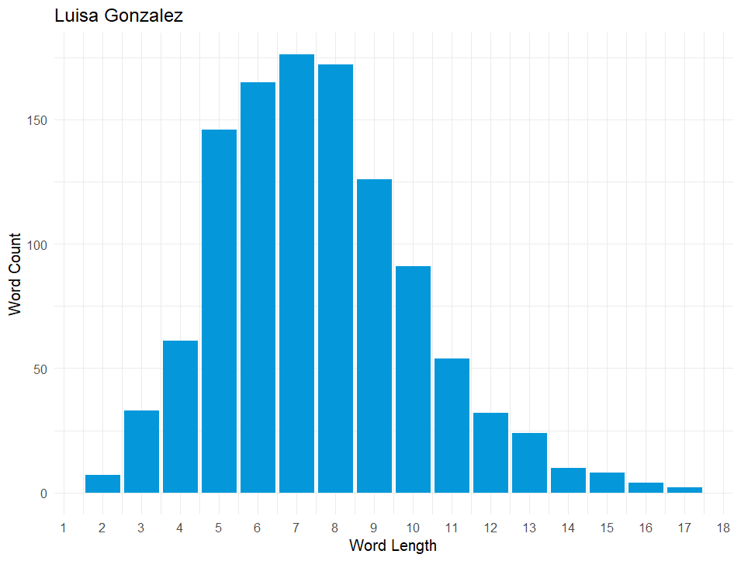
Cantidad de palabras por caracteres
Se efectúa un conteo de las palabras dichas por cada candidato,
considerando la longitud de caracteres.
Daniel Noboa:
Utilizó 182 veces palabras que tienen 7 caracteres.
Luisa Gonzalez:
Utilizó 176 veces palabras que tienen 7 caracteres.
Autor: Fernanda Jurado
Colab: María José Jurado

Slide 7
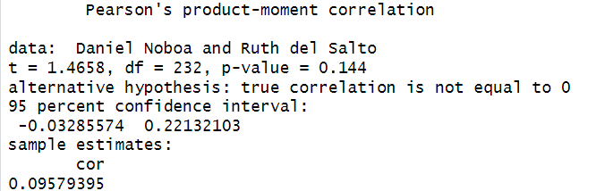
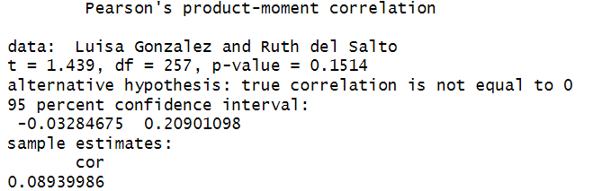
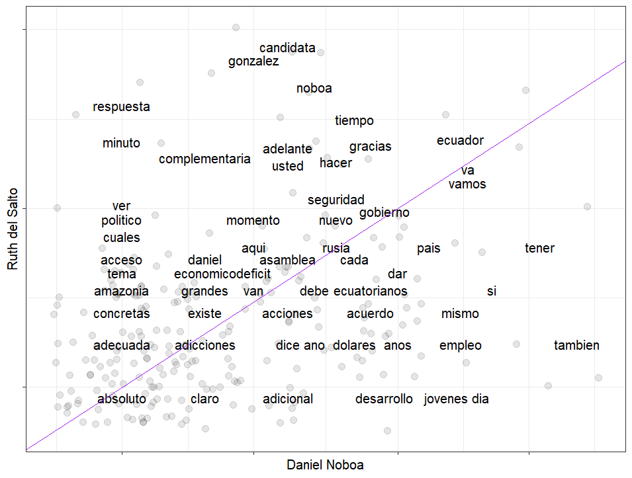
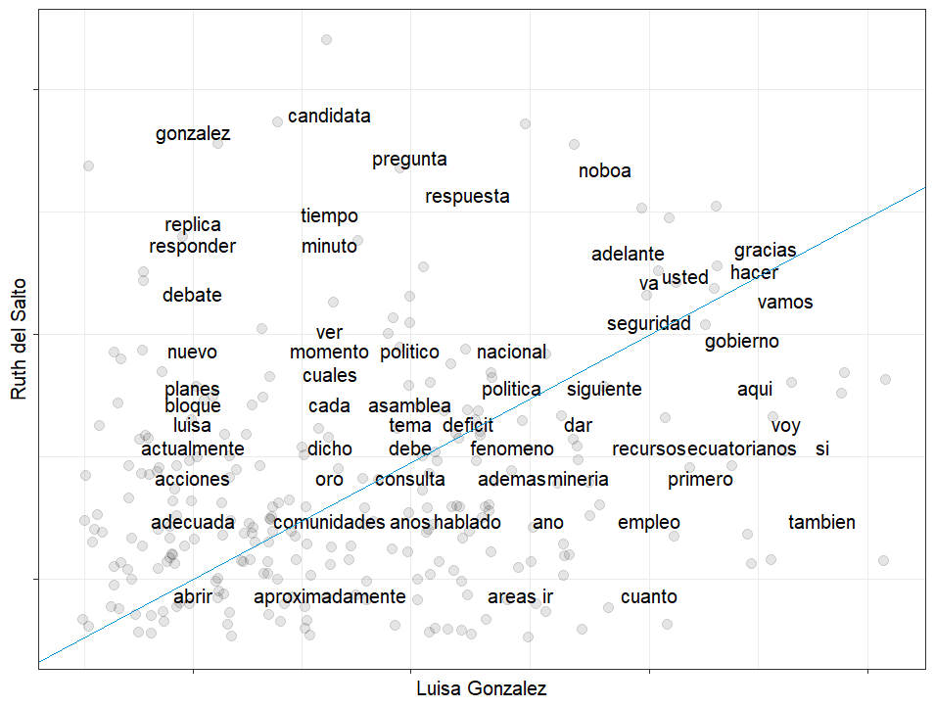
Correlación entre diálogos
¿Ruth del Salto correísta? No lo sé.
Los datos indican que existe una correlación ligeramente mayor en el diálogo con DN (0.095) en comparación con LG (0.089), aunque esta diferencia es mínima. En los gráficos se evidencia en que palabras coinciden.
Autor: Fernanda Jurado
Colab: María José Jurado

Slide 8
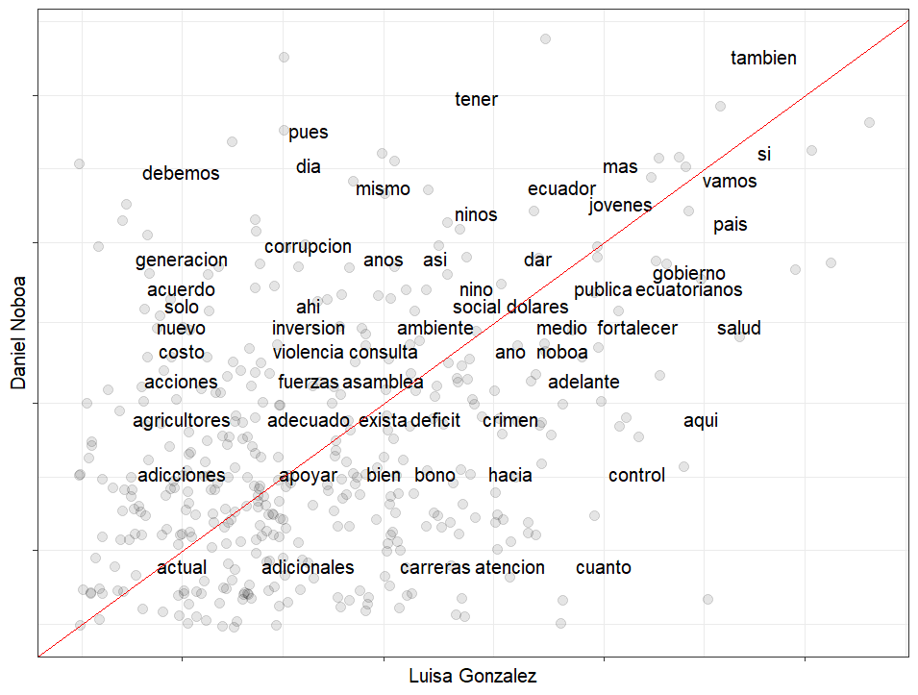
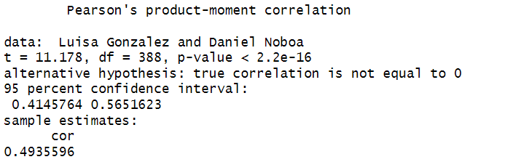
Correlación entre diálogos
La correlación en el diálogo entre Daniel Noboa y Luisa Gonzalez es del 0.49
Autor: Fernanda Jurado
Colab: María José Jurado

Slide 9
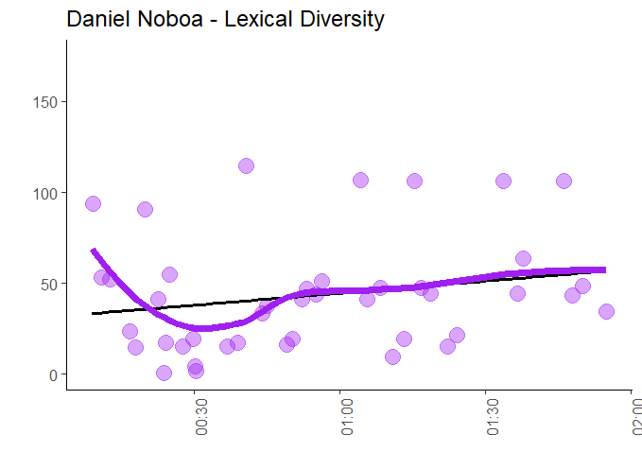
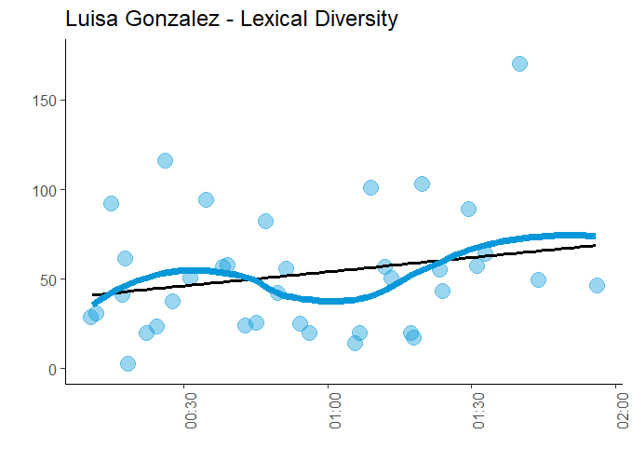
Diversidad de léxico
Para conocer cuan diverso fue el léxico de los candidatos, se obtiene:
Daniel Noboa:
Pronunció 43 palabras distintas promedio en cada intervención.
Luisa Gonzalez:
Pronunció 53 palabras distintas promedio en cada intervención.
Es la métrica que cuantifica la cantidad de palabras únicas en un texto se conoce como diversidad léxica. Cuanto más variado sea el vocabulario de un texto, mayor será su diversidad léxica, lo que refleja la cantidad de palabras distintas utilizadas en él.
Autor: Fernanda Jurado
Colab: María José Jurado

Slide 10
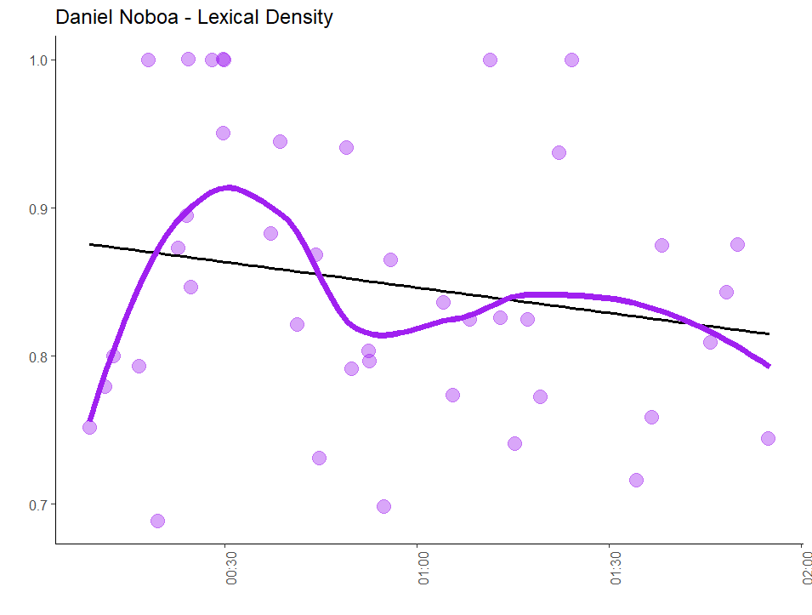
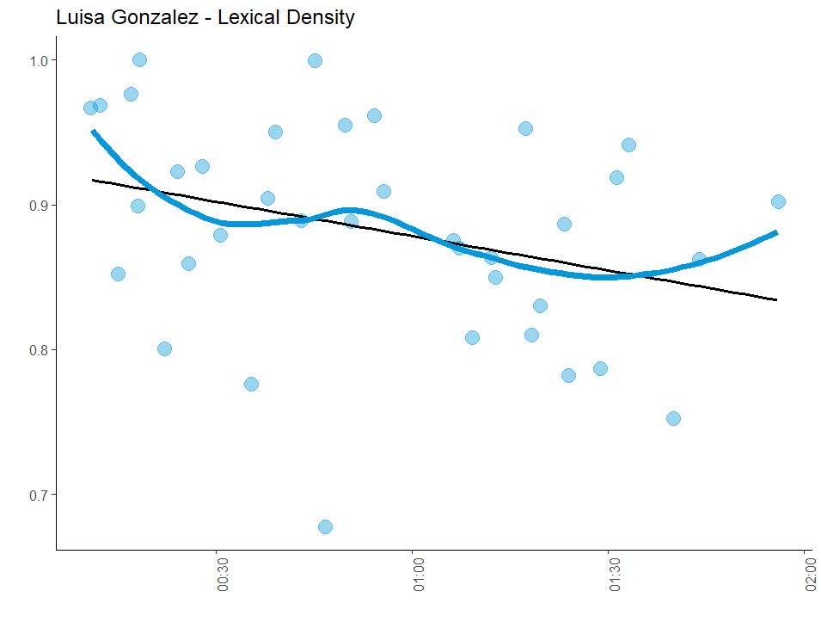
Densidad de léxico
La densidad léxica se define como la relación entre el número de palabras únicas y el número total de palabras en un texto. Este indicador refleja la frecuencia de repetición de palabras. A medida que la densidad léxica aumenta, la repetición disminuye.
Autor: Fernanda Jurado
Colab: María José Jurado

Slide 11
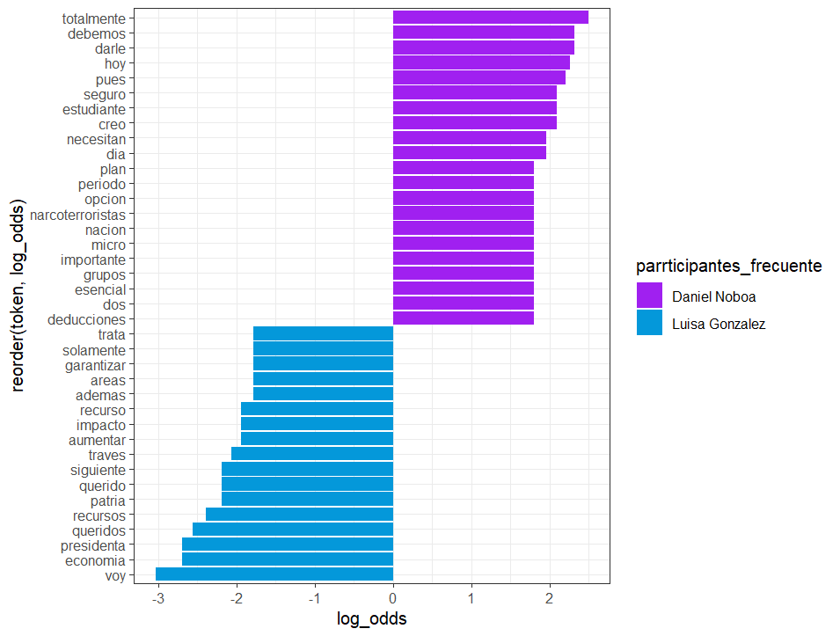
Distinción de palabras
Para identificar las palabras distintivas de cada candidato, se utilizó el logaritmo de probabilidades. Si el valor es mayor que cero, es más probable que sea una palabra de DN, mientras que, si es menor que cero, se asocia con mayor probabilidad a LG
Autor: Fernanda Jurado
Colab: María José Jurado

Slide 12
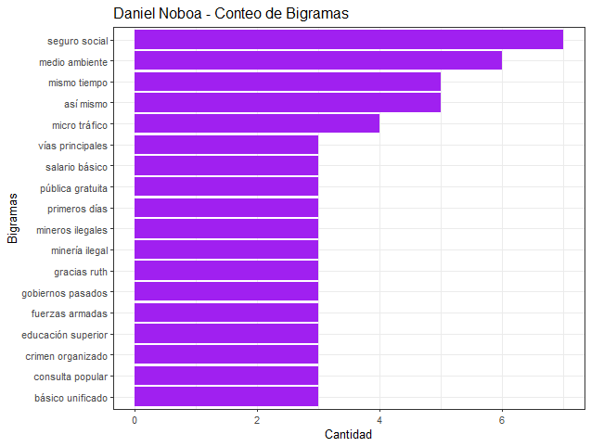
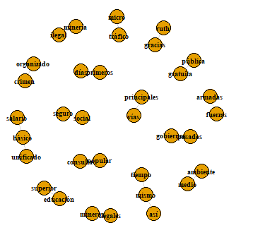
Bigramas
Un bigrama es como un par de palabras que van juntas en una oración. Los bigramas son útiles para entender cómo las palabras se relacionan entre sí en el lenguaje y para analizar el contexto en el que aparecen
Autor: Fernanda Jurado
Colab: María José Jurado

Slide 13
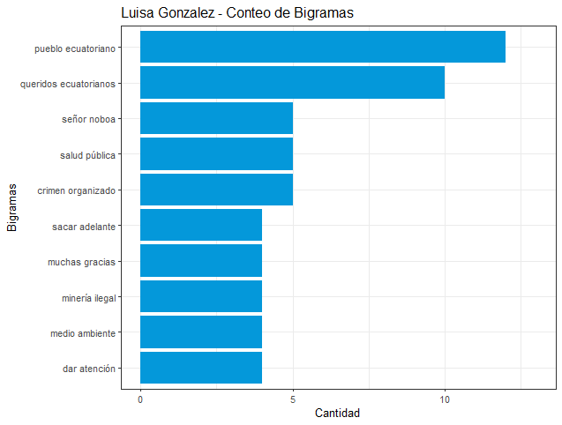
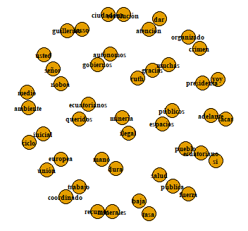
Bigramas
Un bigrama es como un par de palabras que van juntas en una oración. Los bigramas son útiles para entender cómo las palabras se relacionan entre sí en el lenguaje y para analizar el contexto en el que aparecen
Autor: Fernanda Jurado
Colab: María José Jurado

Slide 14
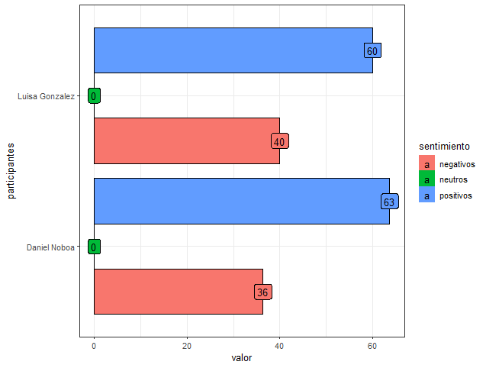
Sentimiento promedio durante el debate
Para analizar el sentimiento de un texto, se suma el valor emocional de cada palabra, utilizando un diccionario de asociaciones palabra-sentimiento.
Para este ejercicio se utiliza el diccionario "Bing“, recurso que clasifica de forma binaria, positivo o negativo, utilizando los valores “+1” o “-1” respectivamente
Según los datos del diccionario Bing, se observa que, durante el debate, Daniel Noboa fue un 3% más positivo que Luisa González. Además, ambos candidatos mostraron emociones en sus discursos, nunca se mostraron neutros.
Autor: Fernanda Jurado
Colab: María José Jurado

Slide 15
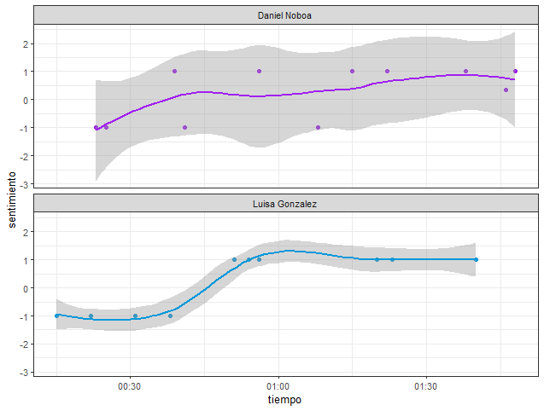
Evolución del sentimiento durante el debate
Daniel Noboa inició con un tono negativo que evolucionó hacia un matiz positivo a lo largo del debate, aunque sus emociones fueron más variadas y dispersas
En contraste, Luisa Gonzalez comenzó con un tono negativo, pero aproximadamente a partir del minuto 45, su discurso se tornó más positivo, manteniendo una coherencia emocional.
Autor: Fernanda Jurado
Colab: María José Jurado

Slide 16
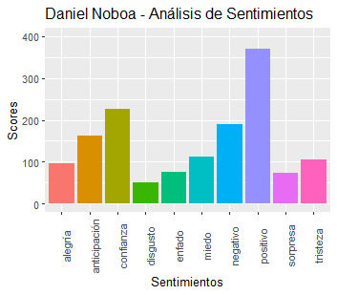
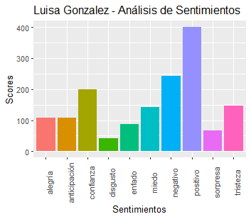
Análisis de sentimientos
Para conocer específicamente qué sentimientos expresaron los candidatos, se utilizó el diccionario "NRC Word-Emotion Association Lexicon (EmoLex)“. Ambos candidatos presentaron discursos caracterizados por su positividad y confianza. En este contexto, LG mostró un tono más positivo que DN, mientras que él destacó por su mayor confianza y también expresó anticipación en su discurso.
Autor: Fernanda Jurado
Colab: María José Jurado

Slide 17



¡GRACIAS!
Fernanda Jurado Mantilla
@Fer_Jurado
fernanda-jurado@hotmail.com
¿Tu empresa necesita asesoría analítica?
Contáctanos: hola@masappec.com
+593 9 1726077

